Slide 1
5 min
Le pitch court
LES ÉTAPES DE CONCEPTION

Slide 2
01
Introduction
04
Modèle de
PITCH DECK COURT
à compléter
02
Plan du pitch court
05
Tutoriel modification d’une diapositive
03
Étapes de conception

Slide 3
01
INTRODUCTION

Slide 4
Introduction
QUI PITCHE ? | Porteurs de projet, entrepreneurs déjà en activité.
DEVANT QUI ? | Auprès des jurys de concours de pitch, dispositifs d’accompagnement, salon professionnels, etc. Exemples : Go entrepreneurs, Pépites, etc.
QUEL FORMAT ? | Pitch oral avec un support de présentation comprenant 8 diapositives.
COMBIEN DE TEMPS ? | 5 minutes.
QUEL OBJECTIF ? | Convaincre ! Gagner le concours pour gagner en visibilité. Intégrer le programme d’accompagnement qui vous fera progresser.

Slide 5
02
PLAN DU
PITCH COURT

Slide 6
Plan du pitch court
Couverture
01
05
EQUIPE
SOLUTION
02
06
PERSONA & PROBLÈME IDENTIFIÉ
BUSINESS MODEL
03
07
PRÉVISIONS FINANCIÈRES & PERSPECTIVES
CHIFFRES CLÉS DU MARCHÉ
04
CONCURRENTS

Slide 7
03
ÉTAPES DE CONCEPTION

Slide 8
Couverture
Mes messages à délivrer
Dites bonjour, présentez-vous très brièvement, rappelez pourquoi vous êtes là devant cet auditoire.
Annoncez votre projet en une phrase.
A vous de jouer !
MA POSTURE
MA SLIDE
Rappelez-vous : « On n’a qu’une seule chance de faire une première bonne impression »
Affichez fièrement votre identité visuelle : logo, typographie, couleurs ou encore pictogrammes et icônes.
Pensez à votre slogan/baseline !

Slide 9
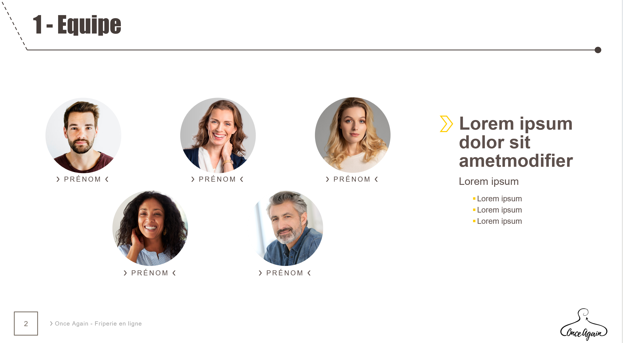
1 - Equipe
Mes messages à délivrer
Vous devez démontrer que vous avez su réunir une « dream team » ! Mettez en valeur la complémentarité des compétences et les périmètres de responsabilité de chacun.
-
Si vous êtes seul fondateur, montrez que vous n’êtes pas isolé et que vous avez su mobiliser autour de vous des ressources de qualité : freelance, conseil, business angel, etc.
MA POSTURE DE CONQUÉRANT
MA SLIDE
Vous devez assoir votre légitimité en insistant sur l’adéquation Homme/Projet !
Soyez conquérant !
N’hésitez pas à mettre les photos des membres de votre équipe pour mieux incarner, humaniser le projet. Soyez créatif !

Slide 10
2 - Persona et problème identifié
Mes messages à délivrer
Vous avez une connaissance fine des comportements d’achat de vos clients cibles (étude terrain). Vous avez identifié leurs besoins et ce qui est important à leurs yeux. Utilisez la carte d’empathie !
« Il existe un marché pour votre offre »
MA POSTURE D’OBSERVATEUR
MA SLIDE
Vous avez compris votre cible et vous êtes en empathie avec elle. Mettez en scène vos personas, racontez une histoire !
Présentez sous forme de tableau vos personas. Utilisez des photos et non des avatars pour humaniser les profils.

Slide 11
3 - Chiffres clés du marché
Mes messages à délivrer
Il est important de démontrer que vous avez identifié un marché porteur, un secteur d’activité en croissance.
MA POSTURE D’OBSERVATEUR
MA SLIDE
Valorisez votre travail de collecte d’informations, d’analyse et de synthèse des données clés de votre marché.
Montrez ici que vous avez compris votre marché.
Vous gagnerez ainsi en crédibilité et légitimité.
Vous maitrisez votre sujet !
Présentez sous forme d’infographie les chiffres clés du marché.

Slide 12
4 - Concurrents
Mes messages à délivrer
Après avoir évoqué vos principaux concurrents, démontrez que votre produit/service a une position crédible, attractive et différenciante : justifiez qu’elle est la plus proche des besoins de vos clients potentiels.
MA POSTURE DE CONQUÉRANT
MA SLIDE
Sûr de votre avantage concurrentiel, vous avez l’esprit conquérant.
Positionnez votre offre et celles des acteurs du marché sur le mapping concurrentiel.

Slide 13
5 - Solution
Mes messages à délivrer
Présentez les caractéristiques du produit /service et les valeurs qui l’animent : inclusivité, éco-conception, circuit court, etc. Soulignez les bénéfices clients.
« Votre solution est concrète »
MA POSTURE D’ACTEUR
MA SLIDE
Vous maîtrisez tous les aspects techniques de votre produit/service.
#légitimité
Illustrez, mettez en scène votre produit / service.
Ex. parcours utilisateur

Slide 14
6 - Business model
Mes messages à délivrer
Décrivez comment votre entreprise va gagner de l’argent et créer de la valeur : je vends quoi, à qui, de quelle façon, et pour quel bénéfice (recettes - coûts) ?
MA POSTURE DE CONQUÉRANT
MA SLIDE
« Vous maîtrisez votre business model et vous savez comment gagner de l’argent ! »
Vous connaissez votre partition : vous avez su mettre en musique les éléments clés de votre projet
Schématisez les 5 blocs principaux de votre business model simplifié par des pictos, mots clés, visuels, etc.

Slide 15
7 - Prévisions financières et perspectives de développement
Mes messages à délivrer
Expliquez comment vous construisez votre chiffre d’affaires annuel : nombre de clients, panier moyen, etc.
Faites la démonstration de votre capacité à être rentable : chiffre d’affaires - charges = résultat.
Annoncez clairement votre besoin de financement pour réaliser votre projet.
MA POSTURE DE GESTIONNAIRE ET VISIONNAIRE
MA SLIDE
Précautionneux pour ce qui est des dépenses et, à la fois, ambitieux et réaliste pour ce qui est du chiffre d’affaires.
Vous avez la tête sur les épaules et les yeux rivés sur les étoiles !
Illustrez via un histogramme le chiffre d’affaires, le total des charges et le résultat net sur les 3 premières
années. Présentez en un chiffre
le total de votre besoin de financement.
+

Slide 16
Tableau de synthèse : plan du pitch court
PLAN DU PITCH COURT | ACTES | POSTURES | TIMING (5MIN)
Couverture 1 - Equipe 2 - Persona et problème identifié 3 - Chiffres clés du marché 4 - Concurrents | Marché & Problème | CONQUÉRANT OBSERVATEUR | 2min
5 - Solution | Solution & bénéfices client | ACTEUR | 1min
6 - Business model | Stratégie & Business Model | CONQUÉRANT | 1min
7 - Prévisions financières et perspectives de développement | Eléments financiers | GESTIONNAIRE & VISIONNAIRE | 1min

Slide 17
A VOUS DE JOUER !

Slide 18
04
MODÈLE DE
PITCH DECK COURT
À COMPLÉTER

Slide 19
Votre logo
Titre de la présentation
Sous-titre

Slide 20
1 - Equipe
Cliquez pour modifier le titre
Deuxième niveau
Troisième niveau
Quatrième niveau
Cinquième niveau
❯ PRÉNOM ❮
❯ PRÉNOM ❮
❯ PRÉNOM ❮
❯ PRÉNOM ❮
❯ PRÉNOM ❮

Slide 21
2 - Persona et problème identifié
Texte Texte Texte
Texte Texte Texte
Texte Texte Texte

Slide 22
3 - Chiffres clés du marché
Cliquez pour modifier le titre
Deuxième niveau
Troisième niveau
Quatrième niveau
Cinquième niveau
Votre infogaphie (picto, chiffre, etc...)
Votre infogaphie (picto, chiffre, etc...)
Votre infogaphie (picto, chiffre, etc...)
Votre infogaphie (picto, chiffre, etc...)
Votre infogaphie (picto, chiffre, etc...)
Votre infogaphie (picto, chiffre, etc...)

Slide 23
4 - Concurrents

Slide 24
5 - Solution
Cliquez pour modifier le titre
Deuxième niveau
Cliquez pour modifier le titre
Deuxième niveau
Cliquez pour modifier le titre
Deuxième niveau

Slide 25
6 - Business model
COMMENT ?
QUOI ?
À QUI ?
Combien / Coûts ?
Combien / Revenus ?
-
+

Slide 26
7 - Prévisions financières et perspectives de développement
Cliquez pour modifier le titre
Deuxième niveau
Troisième niveau
Quatrième niveau
Cinquième niveau

Slide 27
05
TUTORIEL MODIFICATION D’UNE DIAPOSITIVE

Slide 28
Comment changer une slide de disposition ?
1
Sélectionnez une slide ou insérez une nouvelle slide
3
Sélectionnez la disposition que vous souhaitez
2
Cliquez sur disposition

Slide 29
Comment changer les données d’un graph ?
1
Sélectionnez le graph et faites un click droit
3
Changez vos données dans le fichier Excel qui s’est ouvert
2
Cliquez sur «Modifier les données»

